Slide 1

2022 Software Design
에브리타임 채팅방
기능 구현
소프트웨어 설계 E조
20183085 이주원
20183043 김동현
20183080 이범석

Slide 2
CONTENTS
01
02
03
개요
기능별 구현
변경된 코드

Slide 3
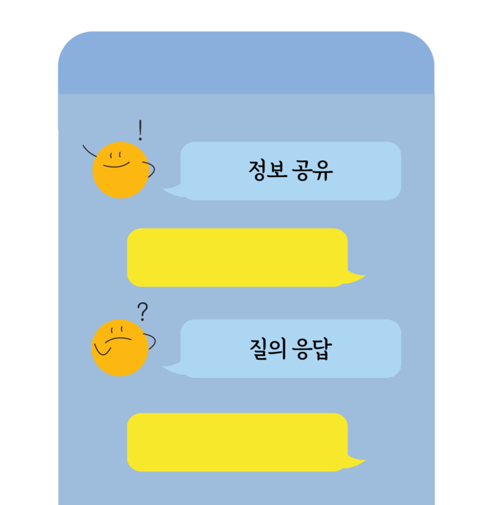



01
개요
에브리타임 채팅방 기능 (D조)
구현
개발언어 : JAVA
개발환경 : VSCode
2022 Software Design

Slide 4
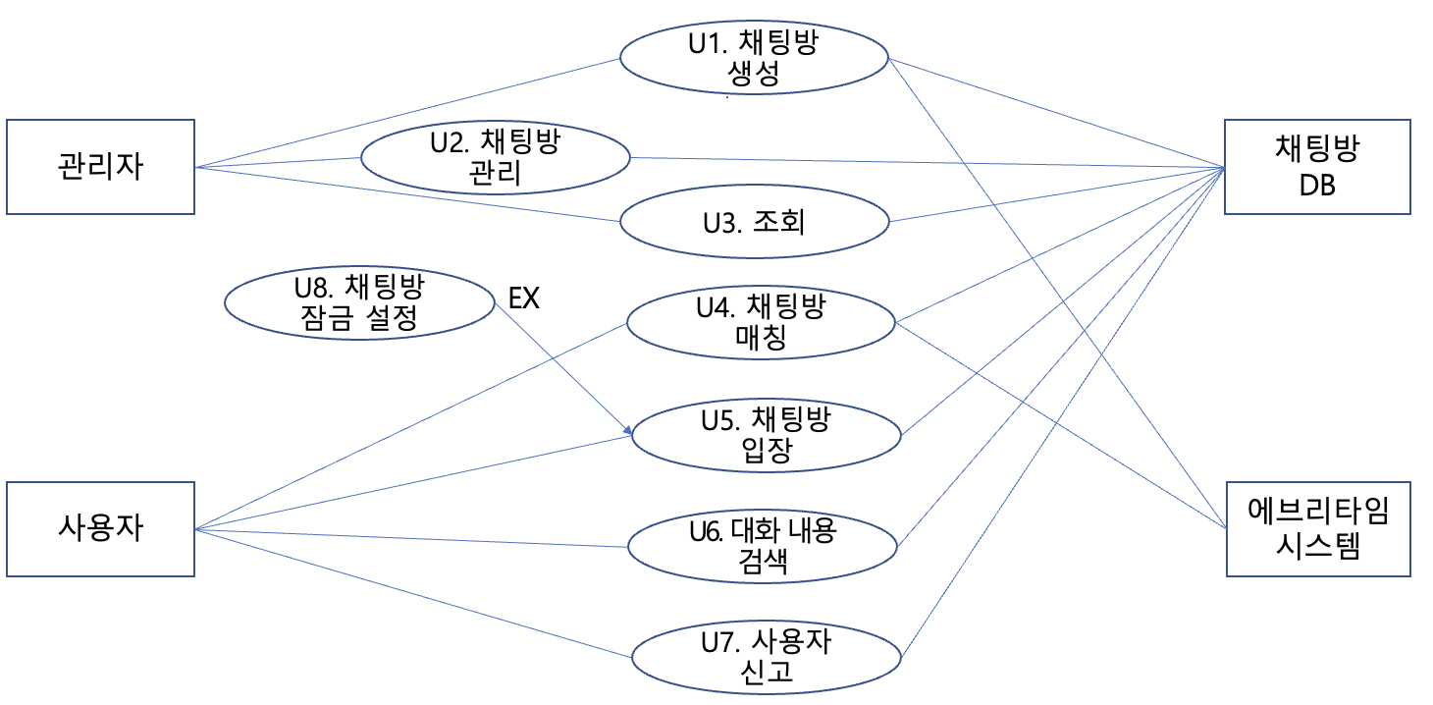

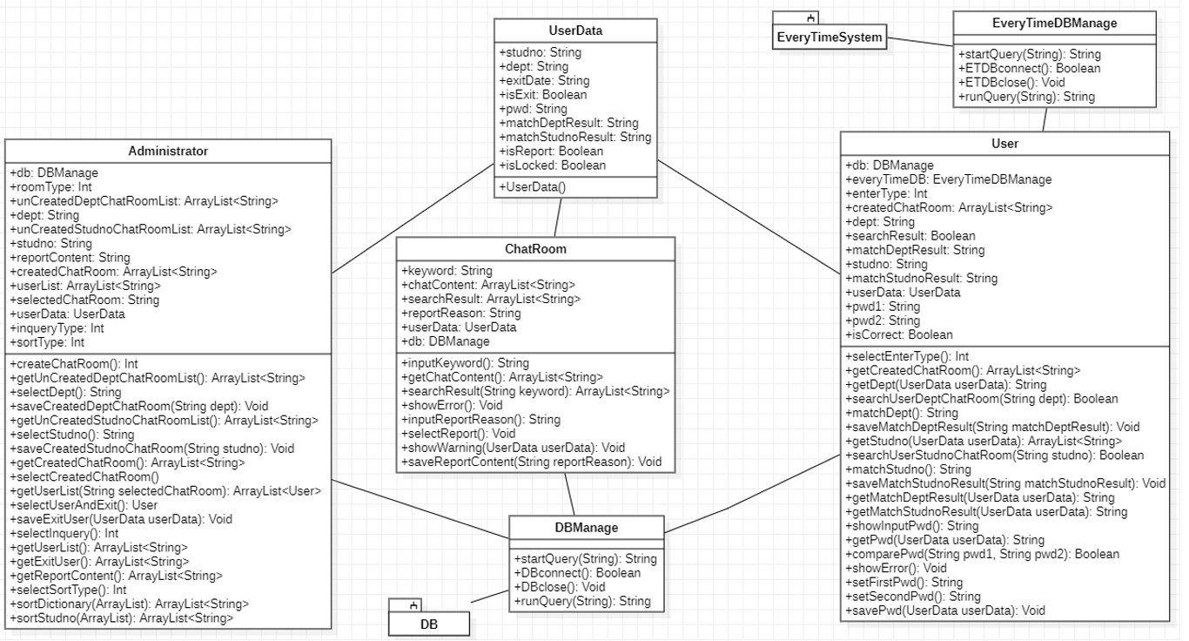
01
개요
8가지의 기능을 총 6개의 클래스로 구현
ChatRoom.java
DBManage.java
Administrator.java
EveryTimeDBManage.java
UserData.java
User.java
2022 Software Design

Slide 5
01
개요
채팅방 내에서 사용자가 검색, 신고 기능을 사용하며그 기능들에 대한 메소드가 있는 클래스
ChatRoom.java
관리자가 채팅방 생성, 조회, 관리 기능을 사용하며그 기능들에 대한 메소드가 있는 클래스
Administrator.java
사용자의 정보를 저장하는 구조체
UserData.java
2022 Software Design

Slide 6
01
개요
채팅방DB에 연결하여 정보를 가져오고 저장하는 클래스
DBManage.java
EveryTimeSystem에 연결하여 정보를 가져오고 저장하는 클래스
EveryTimeDBManage.java
사용자가 채팅방을 사용하기 위한 기능을 가지는 클래스. 매칭,입장,잠금 설정과 관련된 메소드를 가짐
User.java
2022 Software Design

Slide 7
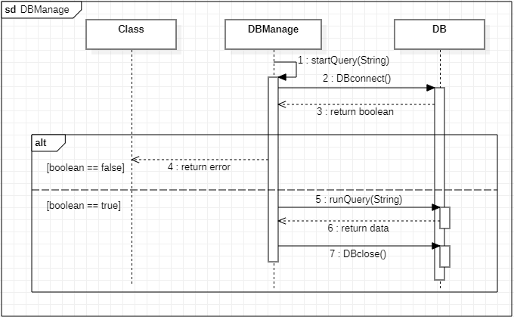
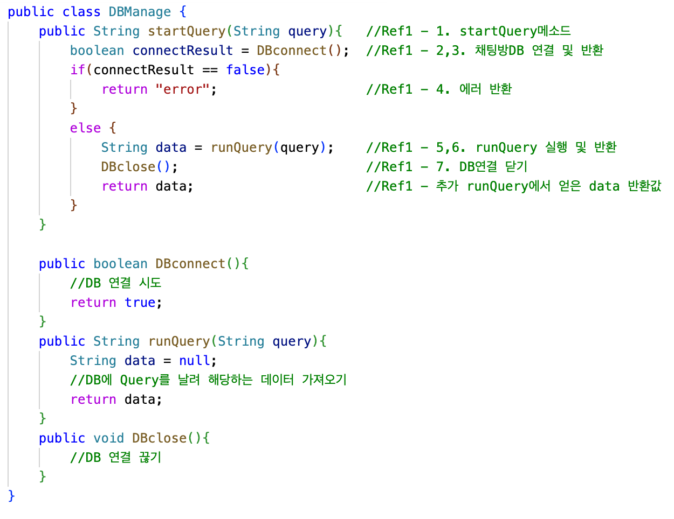
02
기능별 구현 – Ref1. DBManage (1/2)
DBManage.java
2022 Software Design

Slide 8
02
기능별 구현 – Ref1. DBManage (2/2)
DBManage.java
2022 Software Design

Slide 9
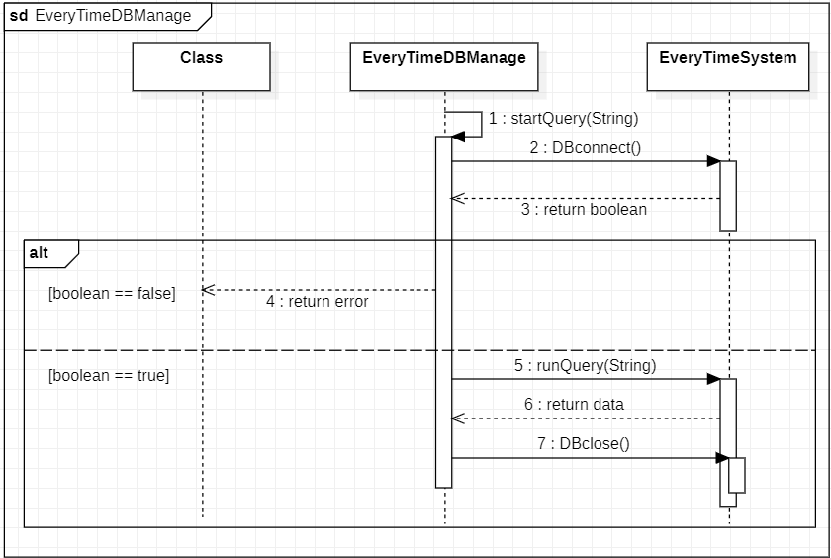
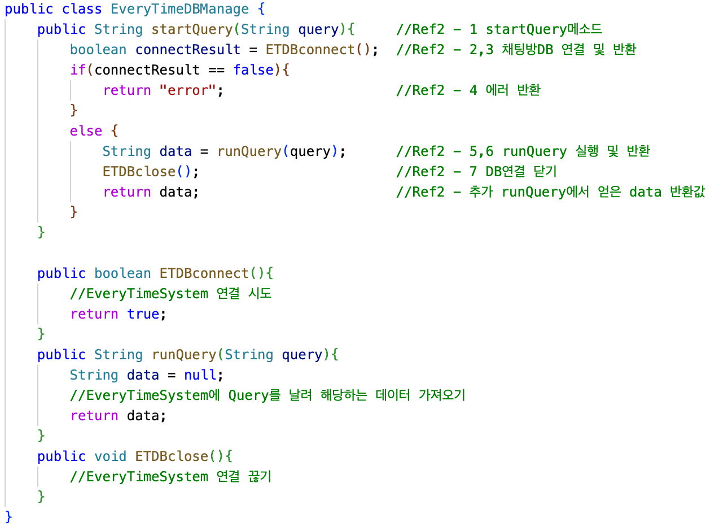
02
기능별 구현 – Ref2. EveryTimeDBManage (1/2)
EveryTimeDBManage.java
2022 Software Design

Slide 10
02
기능별 구현 – Ref2. EveryTimeDBManage (2/2)
EveryTimeDBManage.java
2022 Software Design

Slide 11
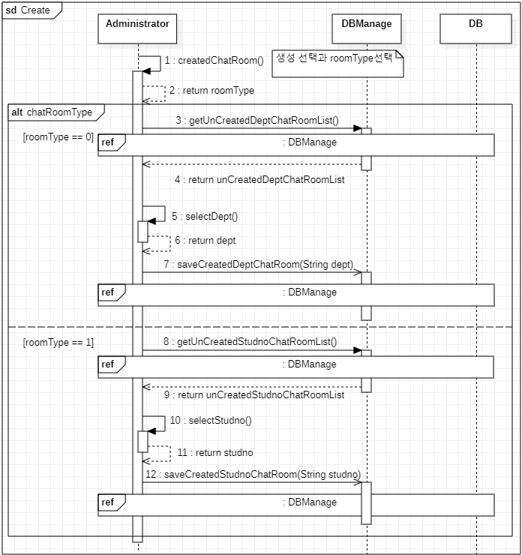
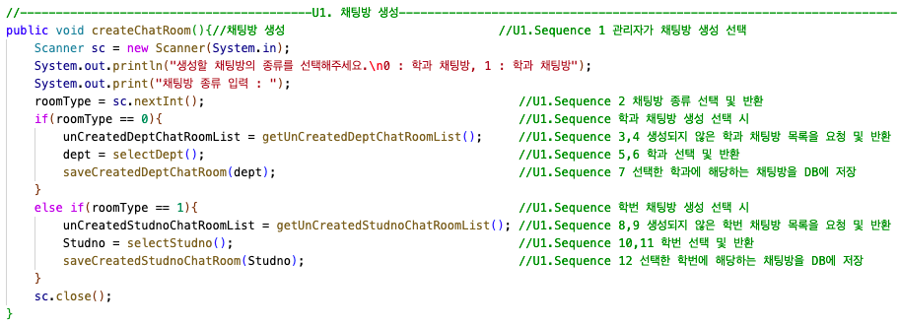
02
기능별 구현 – U1. 채팅방 생성 (1/5)
Administrator.java
2022 Software Design

Slide 12
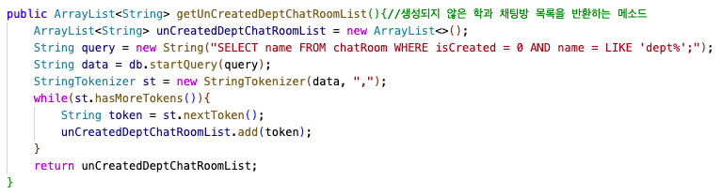
02
기능별 구현 – U1. 채팅방 생성 (2/5)
Administrator.java
2022 Software Design

Slide 13
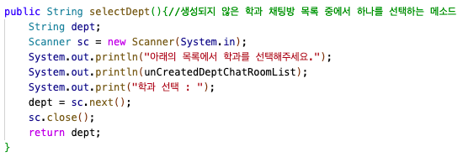
02
기능별 구현 – U1. 채팅방 생성 (3/5)
Administrator.java
2022 Software Design

Slide 14
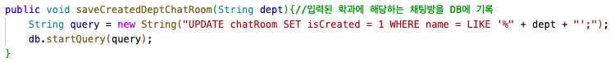
02
기능별 구현 – U1. 채팅방 생성 (4/5)
Administrator.java
2022 Software Design

Slide 15
02
기능별 구현 – U1. 채팅방 생성 (5/5)
Administrator.java
2022 Software Design

Slide 16
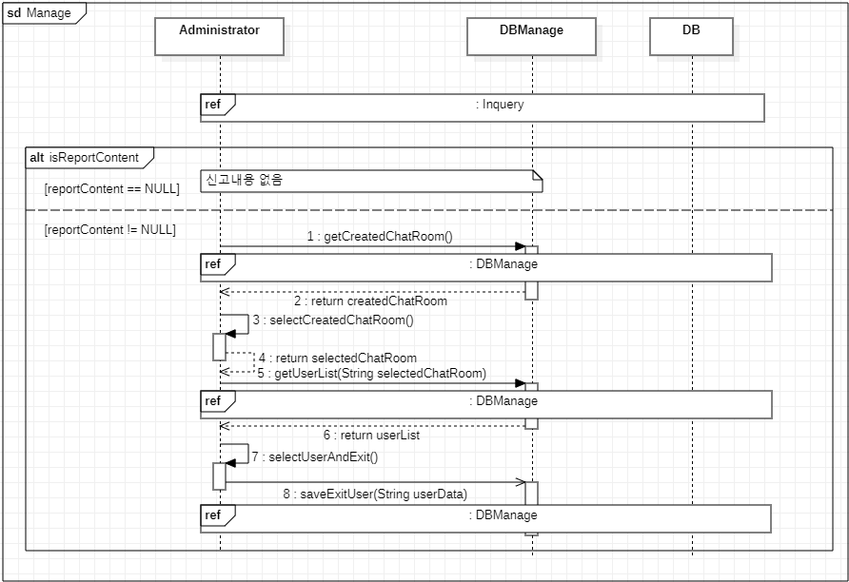
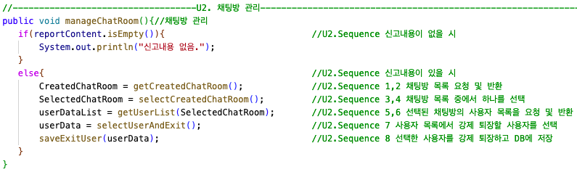
02
기능별 구현 – U2. 채팅방 관리 (1/5)
Administrator.java
2022 Software Design

Slide 17
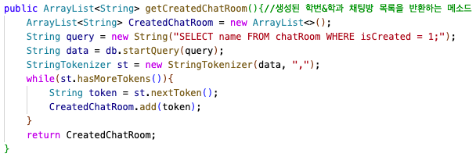
02
기능별 구현 – U2. 채팅방 관리 (2/5)
Administrator.java
2022 Software Design

Slide 18
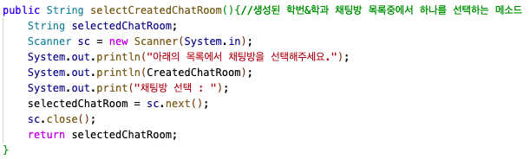
02
기능별 구현 – U2. 채팅방 관리 (3/5)
Administrator.java
2022 Software Design

Slide 19
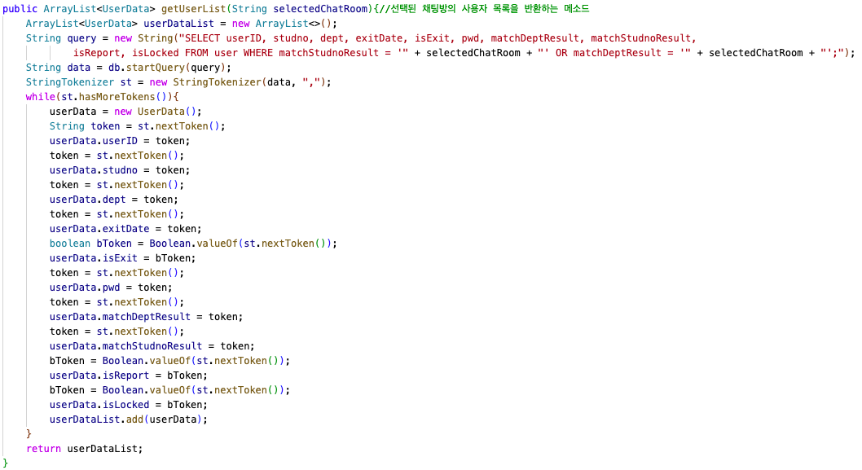
02
기능별 구현 – U2. 채팅방 관리 (4/5)
Administrator.java
2022 Software Design

Slide 20
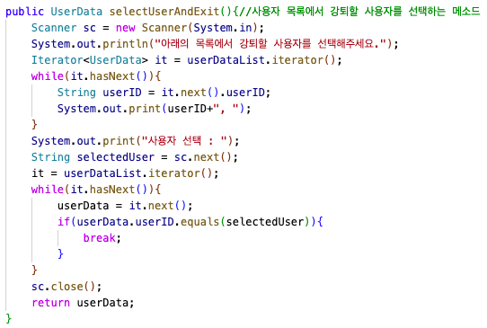
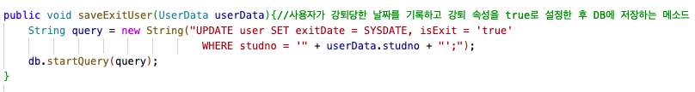
02
기능별 구현 – U2. 채팅방 관리 (5/5)
Administrator.java
2022 Software Design

Slide 21
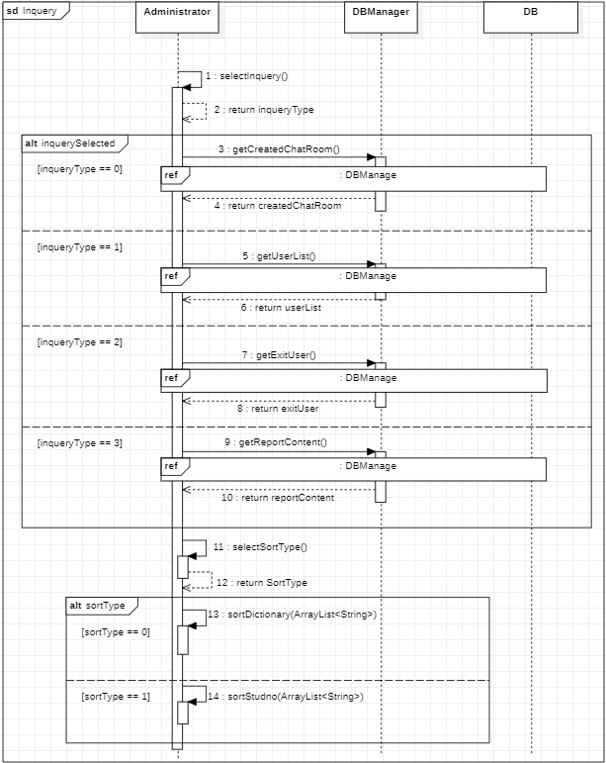
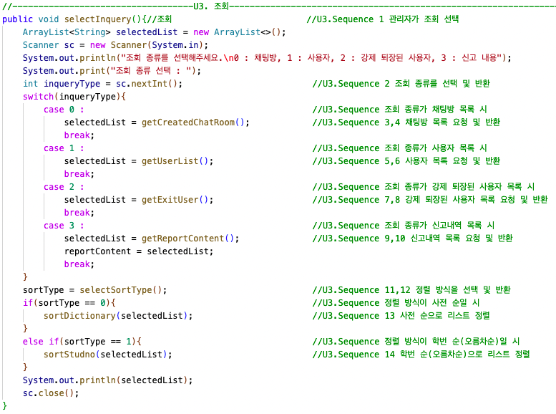
02
기능별 구현 – U3. 조회 (1/9)
Administrator.java
2022 Software Design

Slide 22
02
기능별 구현 – U3. 조회 (2/9)
Administrator.java
2022 Software Design

Slide 23
02
기능별 구현 – U3. 조회 (3/9)
Administrator.java
2022 Software Design

Slide 24
02
기능별 구현 – U3. 조회 (4/9)
Administrator.java
2022 Software Design

Slide 25
02
기능별 구현 – U3. 조회 (5/9)
Administrator.java
2022 Software Design

Slide 26
02
기능별 구현 – U3. 조회 (6/9)
Administrator.java
2022 Software Design

Slide 27
02
기능별 구현 – U3. 조회 (7/9)
Administrator.java
2022 Software Design

Slide 28
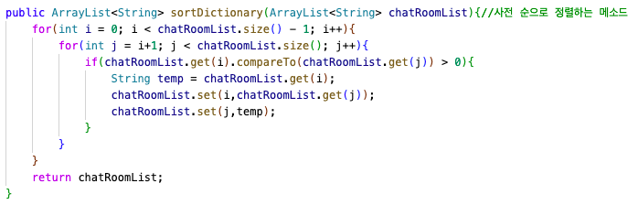
02
기능별 구현 – U3. 조회 (8/9)
Administrator.java
2022 Software Design

Slide 29
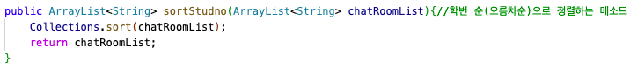
02
기능별 구현 – U3. 조회 (9/9)
Administrator.java
2022 Software Design

Slide 30
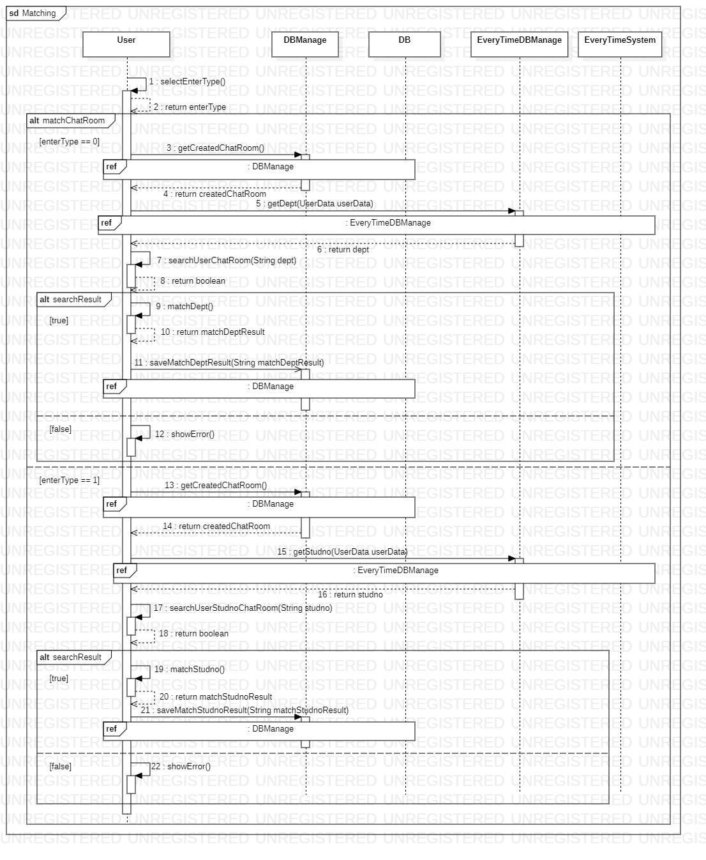
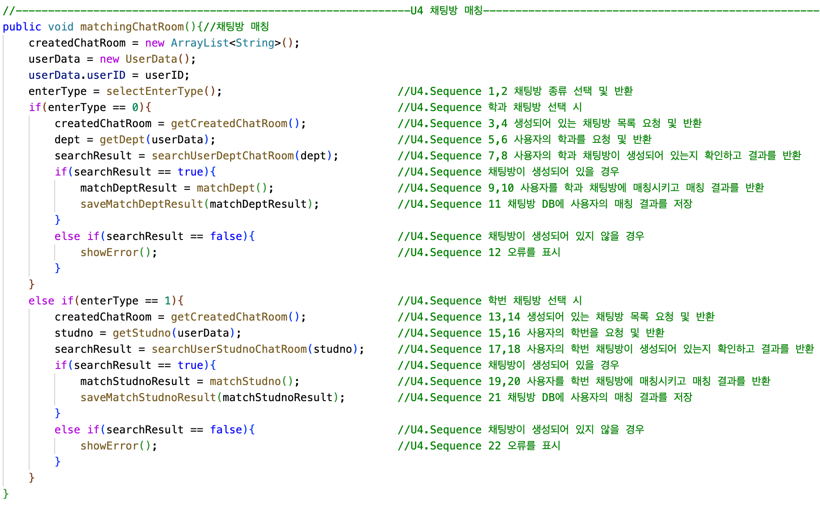
02
기능별 구현 – U4. 채팅방 매칭 (1/9)
User.java
2022 Software Design

Slide 31
02
기능별 구현 – U4. 채팅방 매칭 (2/9)
User.java
2022 Software Design

Slide 32
02
기능별 구현 – U4. 채팅방 매칭 (3/9)
User.java
2022 Software Design

Slide 33
02
기능별 구현 – U4. 채팅방 매칭 (4/9)
User.java
2022 Software Design

Slide 34
02
기능별 구현 – U4. 채팅방 매칭 (5/9)
User.java
2022 Software Design

Slide 35
02
기능별 구현 – U4. 채팅방 매칭 (6/9)
User.java
2022 Software Design

Slide 36
02
기능별 구현 – U4. 채팅방 매칭 (7/9)
User.java
2022 Software Design

Slide 37
02
기능별 구현 – U4. 채팅방 매칭 (8/9)
User.java
2022 Software Design

Slide 38
02
기능별 구현 – U4. 채팅방 매칭 (9/9)
User.java
2022 Software Design

Slide 39
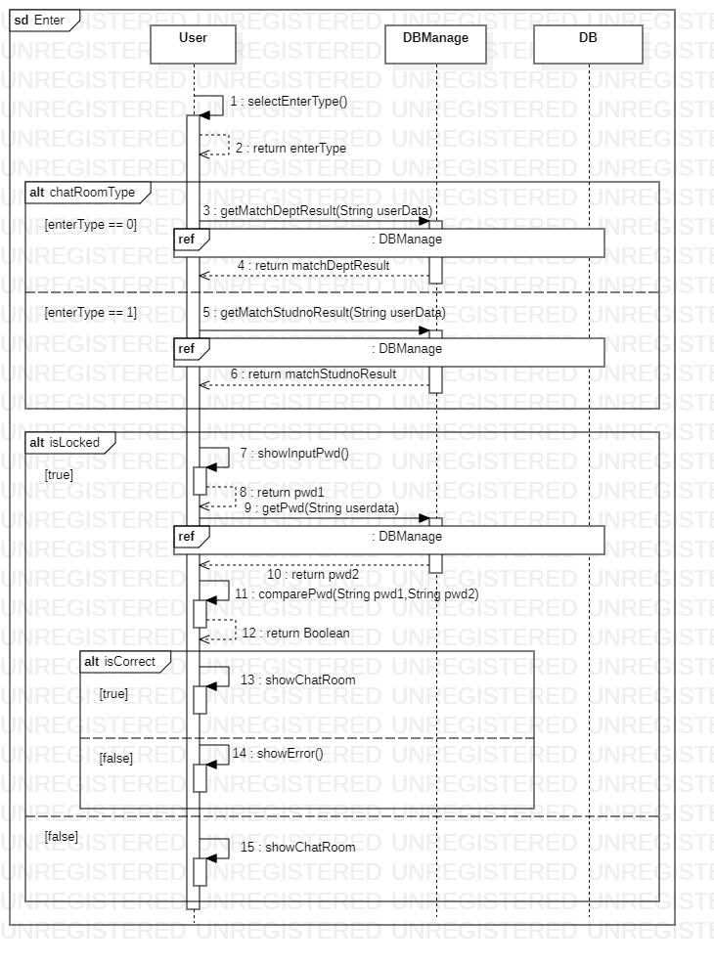
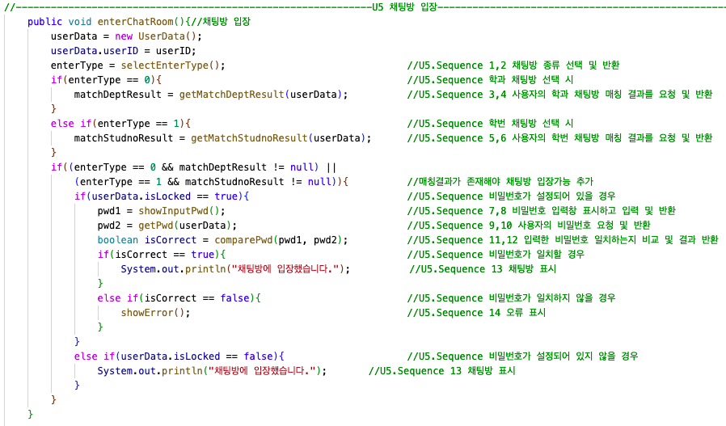
02
기능별 구현 – U5. 채팅방 입장 (1/5)
User.java
2022 Software Design

Slide 40
02
기능별 구현 – U5. 채팅방 입장 (2/5)
User.java
2022 Software Design

Slide 41
02
기능별 구현 – U5. 채팅방 입장 (3/5)
User.java
2022 Software Design

Slide 42
02
기능별 구현 – U5. 채팅방 입장 (4/5)
User.java
2022 Software Design

Slide 43
02
기능별 구현 – U5. 채팅방 입장 (5/5)
User.java
2022 Software Design

Slide 44
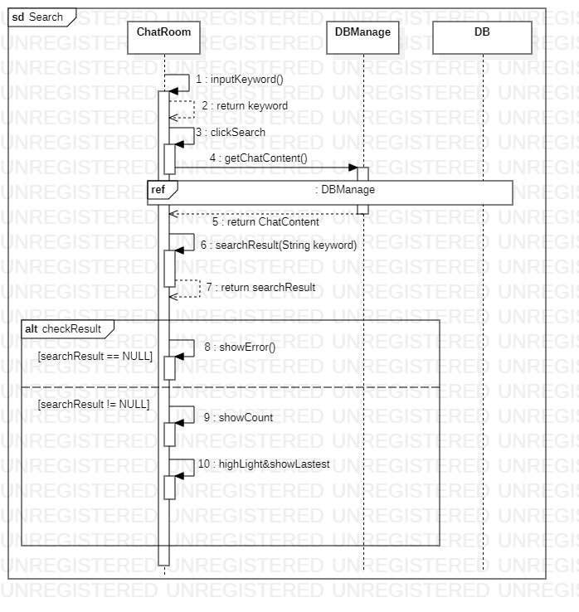
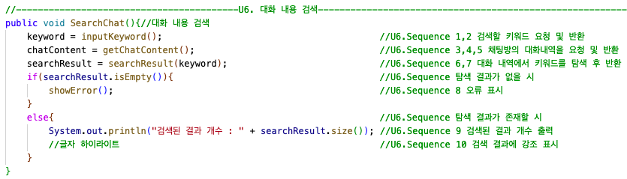
02
기능별 구현 – U6. 대화내용 검색 (1/5)
ChatRoom.java
2022 Software Design

Slide 45
02
기능별 구현 – U6. 대화내용 검색 (2/5)
ChatRoom.java
2022 Software Design

Slide 46
02
기능별 구현 – U6. 대화내용 검색 (3/5)
ChatRoom.java
2022 Software Design

Slide 47
02
기능별 구현 – U6. 대화내용 검색 (4/5)
ChatRoom.java
2022 Software Design

Slide 48
02
기능별 구현 – U6. 대화내용 검색 (5/5)
ChatRoom.java
2022 Software Design

Slide 49
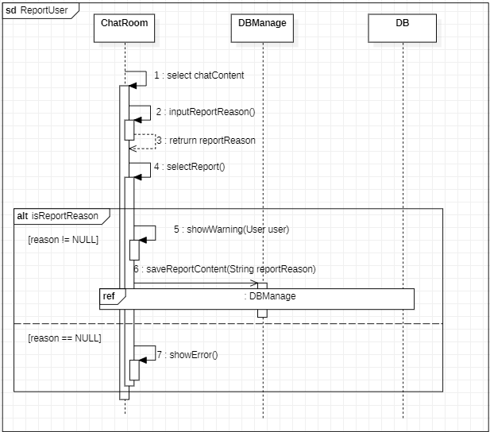
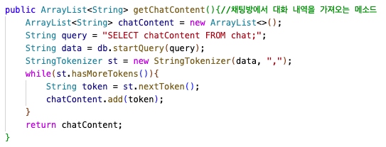
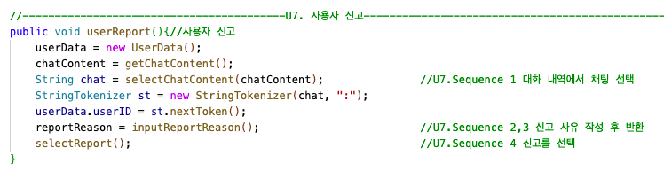
02
기능별 구현 – U7. 사용자 신고 (1/5)
ChatRoom.java
2022 Software Design

Slide 50
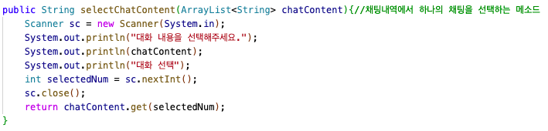
02
기능별 구현 – U7. 사용자 신고 (2/5)
ChatRoom.java
2022 Software Design

Slide 51
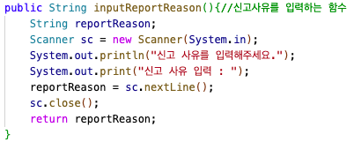
02
기능별 구현 – U7. 사용자 신고 (3/5)
ChatRoom.java
2022 Software Design

Slide 52
02
기능별 구현 – U7. 사용자 신고 (4/5)
ChatRoom.java
2022 Software Design

Slide 53
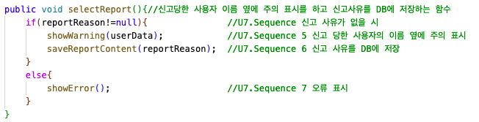
02
기능별 구현 – U7. 사용자 신고 (5/5)
ChatRoom.java
2022 Software Design

Slide 54
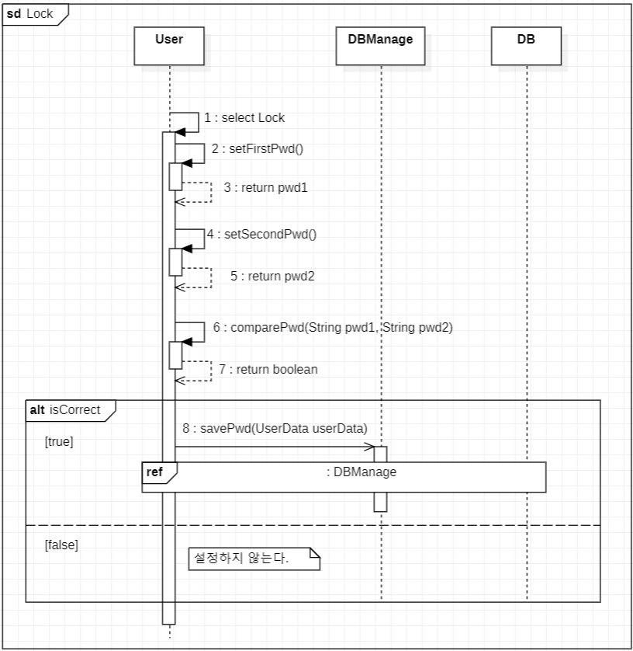
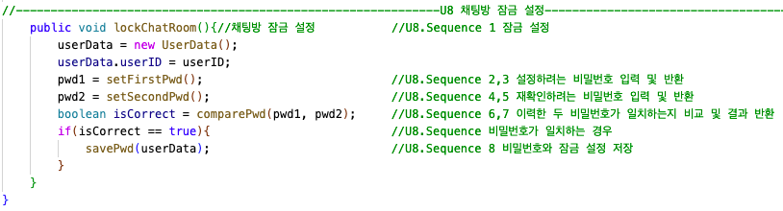
02
기능별 구현 – U8. 채팅방 잠금 설정 (1/4)
User.java
2022 Software Design

Slide 55
02
기능별 구현 – U8. 채팅방 잠금 설정 (2/4)
User.java
2022 Software Design

Slide 56
02
기능별 구현 – U8. 채팅방 잠금 설정 (3/4)
User.java
2022 Software Design

Slide 57
02
기능별 구현 – U8. 채팅방 잠금 설정 (4/4)
User.java
2022 Software Design

Slide 58
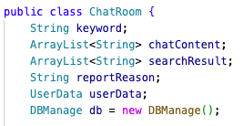
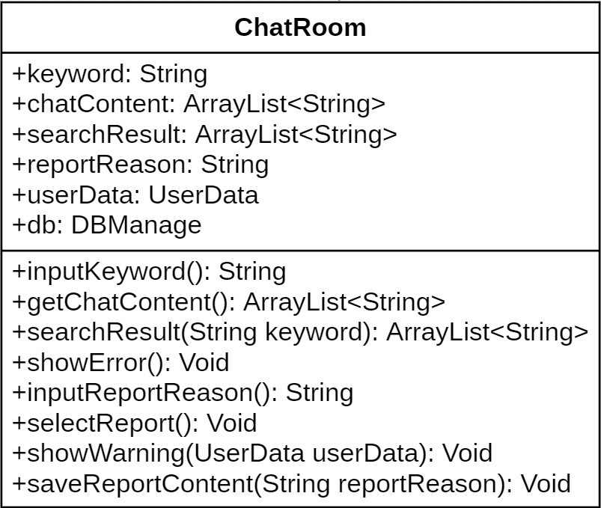
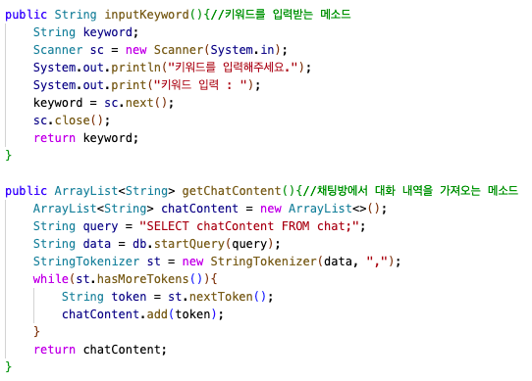
03
기능별 구현 – 그외 구현을 위해 필요한 코드 (1/16)
ChatRoom.java
2022 Software Design

Slide 59
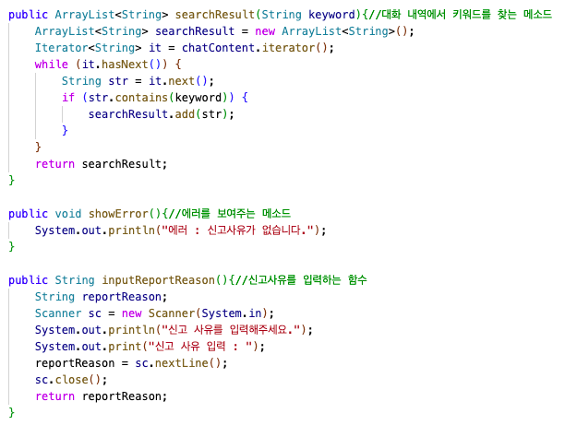
03
기능별 구현 – 그외 구현을 위해 필요한 코드 (2/16)
ChatRoom.java
2022 Software Design

Slide 60
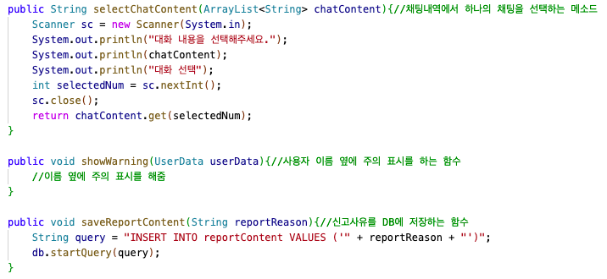
03
기능별 구현 – 그외 구현을 위해 필요한 코드 (3/16)
ChatRoom.java
2022 Software Design

Slide 61
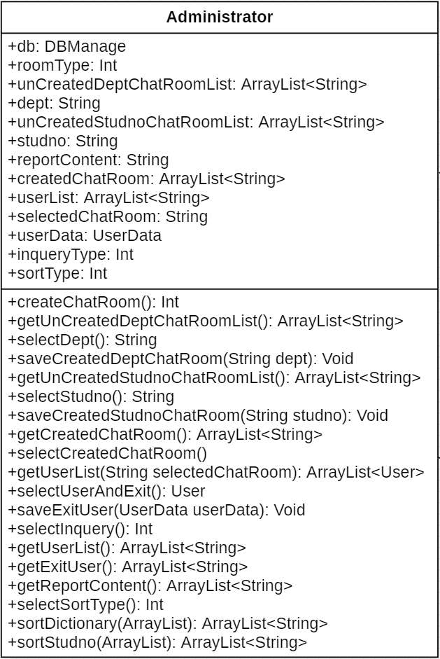
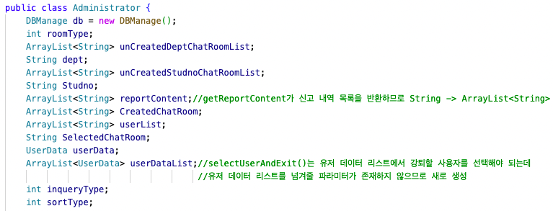
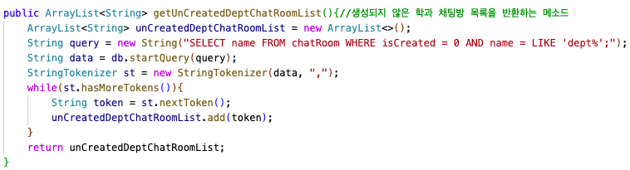
03
기능별 구현 – 그외 구현을 위해 필요한 코드 (4/16)
Administrator.java
2022 Software Design

Slide 62
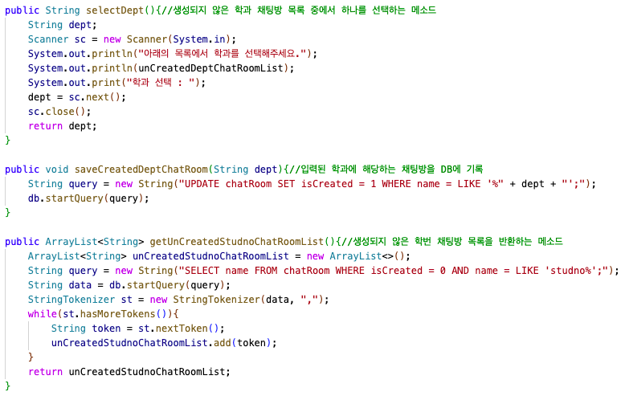
03
기능별 구현 – 그외 구현을 위해 필요한 코드 (5/16)
Administrator.java
2022 Software Design

Slide 63
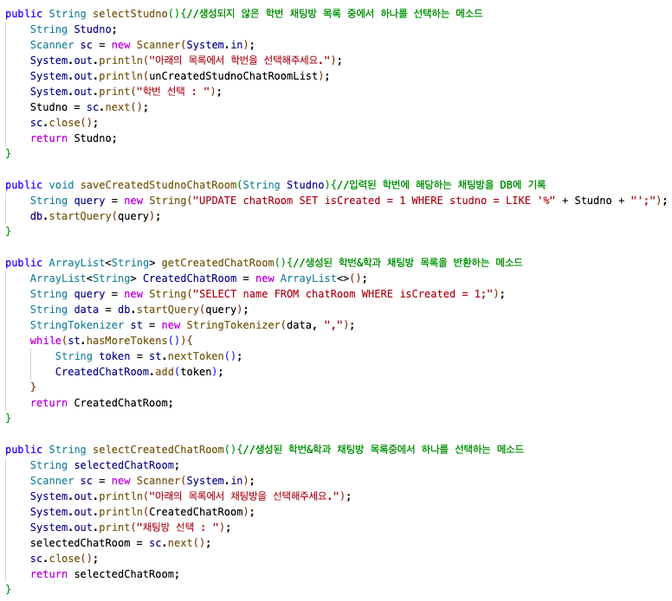
03
기능별 구현 – 그외 구현을 위해 필요한 코드 (6/16)
Administrator.java
2022 Software Design

Slide 64
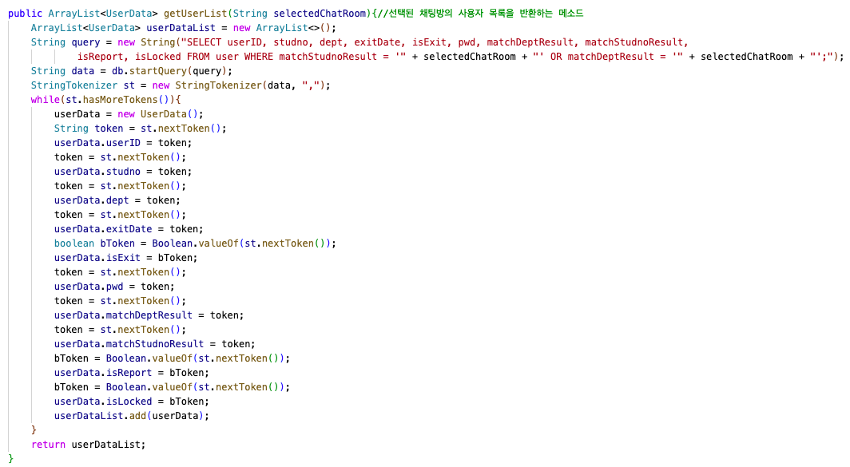
03
기능별 구현 – 그외 구현을 위해 필요한 코드 (7/16)
Administrator.java
2022 Software Design

Slide 65
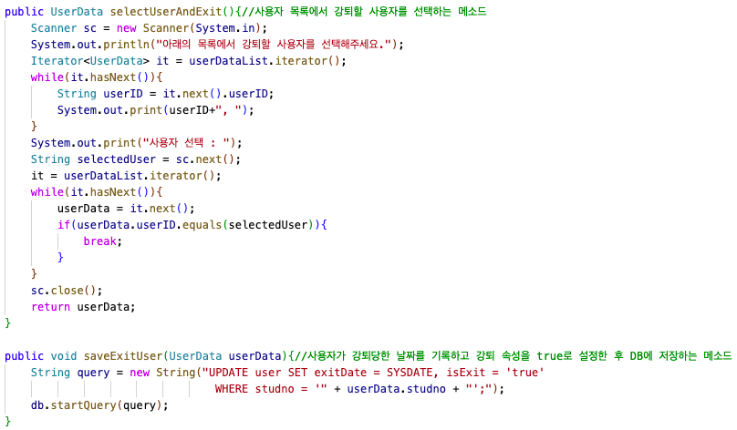
03
기능별 구현 – 그외 구현을 위해 필요한 코드 (8/16)
Administrator.java
2022 Software Design

Slide 66
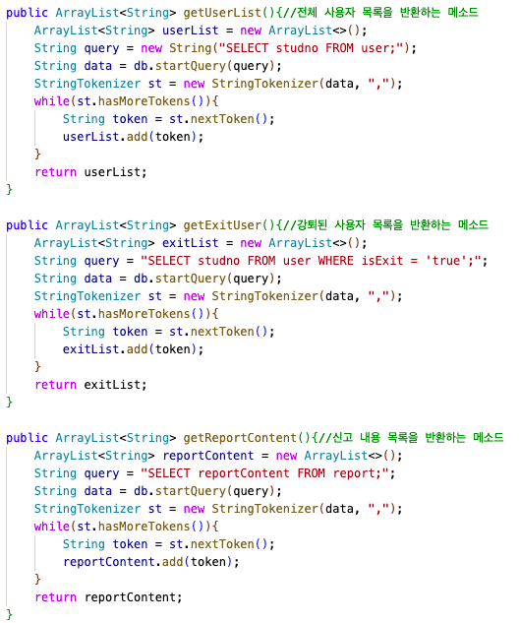
03
기능별 구현 – 그외 구현을 위해 필요한 코드 (9/16)
Administrator.java
2022 Software Design

Slide 67

03
기능별 구현 – 그외 구현을 위해 필요한 코드 (10/16)
Administrator.java
2022 Software Design

Slide 68



03
기능별 구현 – 그외 구현을 위해 필요한 코드 (11/16)
User.java
2022 Software Design

Slide 69

03
기능별 구현 – 그외 구현을 위해 필요한 코드 (12/16)
User.java
2022 Software Design

Slide 70

03
기능별 구현 – 그외 구현을 위해 필요한 코드 (13/16)
User.java
2022 Software Design

Slide 71

03
기능별 구현 – 그외 구현을 위해 필요한 코드 (14/16)
User.java
2022 Software Design

Slide 72

03
기능별 구현 – 그외 구현을 위해 필요한 코드 (15/16)
User.java
2022 Software Design

Slide 73


03
기능별 구현 – 그외 구현을 위해 필요한 코드 (16/16)
UserData.java
2022 Software Design

Slide 74
02
변경된 코드 – Ref1. DBManage (2/2)
DBManage.java
2022 Software Design

Slide 75
02
변경된 코드 – Ref2. EveryTimeDBManage (2/2)
EveryTimeDBManage.java
2022 Software Design

Slide 76


03
변경된 코드 – U2. 채팅방 관리
Adminstrator.java
채팅방 관리 메소드 추가
2022 Software Design

Slide 77

03
변경된 코드 – U4. 채팅방 매칭 (1/9)
User.java
채팅방 매칭 메소드 추가
2022 Software Design

Slide 78

03
변경된 코드 – U5. 채팅방 입장 (1/5)
User.java
채팅방 입장 메소드 추가
2022 Software Design

Slide 79
03
변경된 코드 – U5. 채팅방 입장 (2~5/5)
User.java
매칭결과에 따라 채팅방 참가 여부 추가
2022 Software Design

Slide 80

03
변경된 코드 – U5. 채팅방 잠금 설정 (1/4)
User.java
채팅방 잠금 설정 메소드 추가
2022 Software Design

Slide 81


03
변경된 코드 – U6. 대화 내용 검색
ChatRoom.java
대화 내용 검색 메소드 추가
2022 Software Design

Slide 82


03
변경된 코드 – U7. 사용자 신고
ChatRoom.java
사용자 신고 메소드 추가
2022 Software Design

Slide 83

03
변경된 코드 – U7. 사용자 신고
ChatRoom.java
대화 내역에서 하나의 채팅을 선택하는 메소드 추가(클래스에 함수 없음)
2022 Software Design

Slide 84


03
변경된 코드 – 그외 구현을 위해 필요한 코드 (1/4)
2022 Software Design

Slide 85




03
변경된 코드 – 그외 구현을 위해 필요한 코드 (2/4)
2022 Software Design

Slide 86


03
변경된 코드 – 그외 구현을 위해 필요한 코드 (3/4)
2022 Software Design

Slide 87

03
변경된 코드 – 그외 구현을 위해 필요한 코드 (4/4)
2022 Software Design

Slide 88
감사합니다

